Slide 1
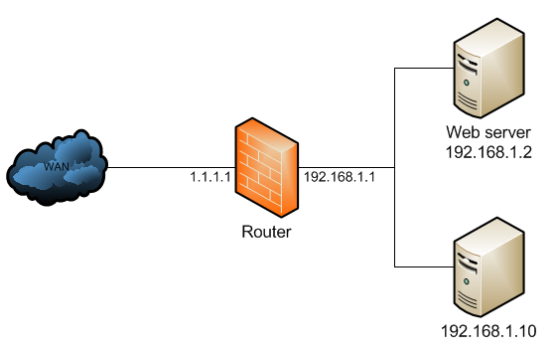
TC 2007B Integración de seguridad informática en redes
NAT
Tecnológico de Monterrey, Campus Querétaro

Slide 2
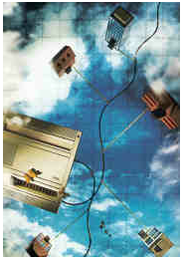
Objetivo de esta sesión
Estudiar e implementar los servicios NAT en los ruteadores CISCO.

Slide 3
Recomendaciones para conseguir configuraciones exitosas
Diseñar un esquema de subredes que de servicio a los requerimientos de conectividad de la red.
Asignar, siguiendo algún estándar, direcciones IP a las interfaces de los equipos de interconexión.
Configurar, de acuerdo a la asignación de direcciones IP y máscaras, las interfaces de los equipos de interconexión
Configurar equipos terminales con sus respectivas IPs. Verificar conectividad con puerta de enlace predeterminada.
Configurar protocolo de ruteo dinámico, rutas estáticas y rutas por default (en caso de que se utilicen)
Configurar el servicio de DHCP de forma distribuida o centralizada.
Probar conectividad interna y externa.
Configurar el servicio de NAT.
Diseñar e instalar esquemas básicos de seguridad (ACLs estándar o extendidas)

Slide 4
Configuración de NAT y DHCP
En el ejercicio de clase:
Se tiene el diseño de una red ya establecida.
Se cuenta con un subneteo con máscaras de longitud variable (VLSM).
Se trabajará con una red privada 10.x.x.x.
Se instalará el servicio de DHCP.
Se instalará el servicio de NAT.

Slide 5
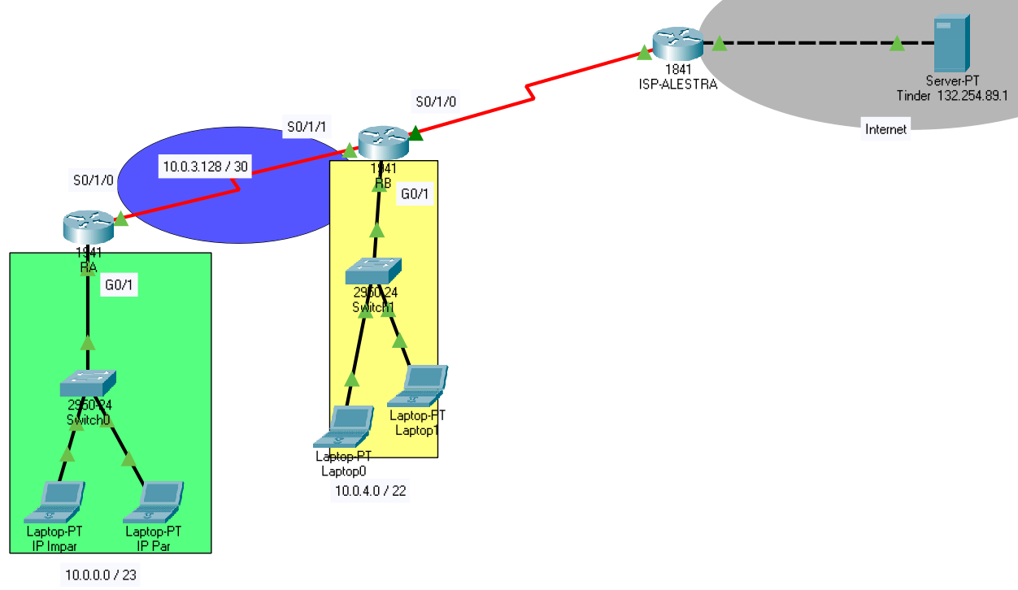
Configuración de NAT y DHCP

Slide 6
Configuración de DHCP
Instalaremos el servicio de DHCP centralizado. Un servicio centralizado es aquel que se configura en un solo router.
¿Dónde instalaremos el servicio?
¿Cómo seleccionar la IP de la interfaz que ayudará a resolver el DHCP?
El servicio de DHCP va a asignar a los equipos terminales:
Dirección IP.
Máscara de subred.
Puerta de enlace predeterminada.

Slide 7
Configuración mínima de un servicio DHCP
Excluir las direcciones estáticas del pool de DHCP (opcional).
ip dhcp excluded-address Dir_IP_Inicial Dir_IP_Final
Definir un pool de direcciones dinámicas que serán asignadas cuando sean solicitadas.
ip dhcp pool NombrePool
network dirIP_inicial Máscara de subred
Establecer la puerta de enlace predeterminada (default Gateway):
default-router dirIP

Slide 8
Configuración de routers y servicio DHCP
Revisar configuración RA y RB ¿Qué falta configurar?
65.10.8.64/27
.65
.66
Revisar configuración de equipos terminales.
Configurar servicio DHCP.

Slide 9
Configuración de NAT
¿Cómo conectar direcciones IP privadas con direcciones IP públicas?
65.10.8.64/27
.65
.66

Slide 10
Direcciones privadas
Son direcciones de cada clase que no están asignadas.
Las direcciones privadas pueden ser utilizadas por:
Los hosts que usan traducción de dirección de red (NAT) para conectarse a una red pública.
Los hosts que no se conectan a Internet.
En una misma red no pueden existir dos direcciones iguales, pero sí se pueden repetir en dos redes privadas que no tengan conexión entre sí o que se conecten mediante el protocolo NAT (Network Address Translation - Traducción de Dirección de Red).
Las direcciones privadas son:
Clase A | 10.X.X.X | 10.0.0.0 a 10.255.255.255
Clase B | 172.16.X.X – 172.31.X.X | 172.16.0.0 a 172.31.255.255
Clase C | 192.168.X.X | 192.168.0.0 a 192.168.255.255

Slide 11
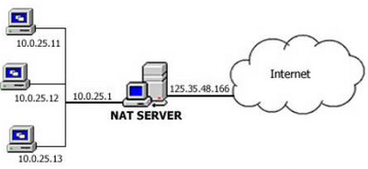
NAT
(Network Address Translation)
Utilizado para permitir a los hosts, que utilizan direccionamiento privado, acceder los servicios de Internet.

Slide 12
NAT
(Network Address Translation)
Su uso más común es permitir utilizar direcciones privadas para acceder a Internet.
Las direcciones privadas se pueden utilizar junto con un servidor de traducción de direcciones de red (NAT) para suministrar conectividad a todos los hosts de una red que tiene relativamente pocas direcciones públicas disponibles.

Slide 13
NAT
(Network Address Translation)
Si el número de direcciones privadas es muy grande puede usarse solo una parte de direcciones públicas para salir a Internet desde la red privada. De esta manera simultáneamente sólo pueden salir a Internet con una dirección IP tantos equipos como direcciones públicas se hayan contratado.

Slide 14
Configuración de NAT
Definir un pool de direcciones globales (públicas) que serán asignadas cuando sean necesarias.
ip nat pool Nombre dirIP-inicial dirIP-final netmask MáscaraSubneteo
Definir una ACL estándar (defino las direcciones IP privadas que tienen permiso a ser traducidas):
access-list Número permit dirIP-inicial WildMask_ACL
Establecer la traducción de direcciones utilizando:
Una lista de control de acceso.
Una dirección IP de traducción estática.
ip nat inside source { list {Número | Nombre} pool NOMBRE [overload] | static IP-local IP-Global }

Slide 15
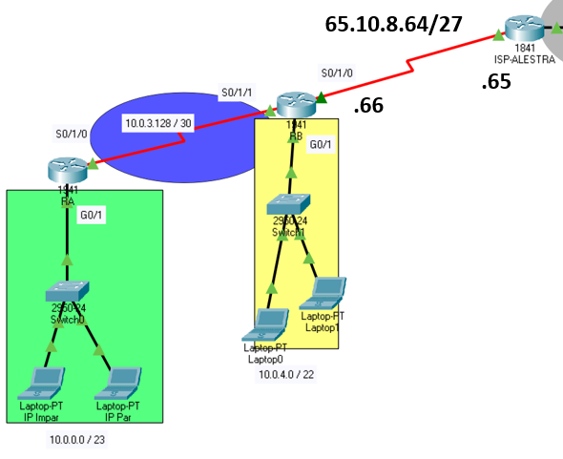
Configuración de NAT
Establecer la traducción dinámica de direcciones utilizando una lista de control de acceso (ACL) definida.
ip nat inside source { list {Número | Nombre} pool NOMBRE [overload] | static IP-local IP-Global }
Se utiliza la palabra reservada overload para poder llevar a cabo una traducción de muchas direcciones IP privadas con pocas direcciones IP públicas.

Slide 16
Configuración de NAT
Establecer la traducción dinámica de direcciones utilizando una lista de control de acceso (ACL) definida.
NAT (Network Address Translation): Traducción dinámica uno a uno, por cada dirección IP privada se asignará una dirección IP pública.
ip nat inside source list {Número | Nombre} pool NOMBRE
PAT (Port Address Translation) / NAT overloading: Traducción dinámica de muchas direcciones IPs privadas contra una o pocas direcciones IP públicas para salir al exterior.
ip nat inside source list {Número | Nombre} pool NOMBRE overload
Se utiliza la palabra reservada overload para poder llevar a cabo una traducción de muchas direcciones IP privadas con una o pocas direcciones IP públicas y para la traducción se utiliza el puerto (puerto generado de manera dinámica y aleatoria arriba de 1024).

Slide 17
Configuración de NAT
Establecer la traducción estática de direcciones de uno a uno, es decir, para traducir una dirección IP privada por una dirección IP pública. Reservado para dispositivos fijos como un servidor, una cámara, un dispositivo de IoT, etc).
ip nat inside source { list {Número | Nombre} pool NOMBRE [overload] | static IP-local IP-Global }
Especificar las interfaces interiores y exteriores, es decir, vamos a especificar si haremos nateo interno o externo.
interface Tipo-Número
ip nat inside
Todas las interfaces que tengamos configuradas en nuestra red local.
interface Tipo-Número
ip nat outside
Todas las interfaces que tengamos configuradas con un proveedor de servicios (ISP), ya que por ahí va a salir la traducción del direccionamiento privado a público.

Slide 18
Configuración de NAT
Configuraremos el servicio de NAT para una lista de control de acceso donde queremos que todos los usuarios de la red local puedan salir al exterior.
Instalaremos el servicio de NAT utilizando el POOL de las siguientes direcciones IP públicas: 65.10.8.64 /27
65.10.8.64/27
.65
.66

Slide 19
Diseño de POOL de NAT
Se nos asignaron las direcciones IP públicas: 65.10.8.64 /27
65.10.8.64
65.10.8.65
65.10.8.66
65.10.8.67
65.10.8.68
…
65.10.8.94
65.10.8.95

Slide 20
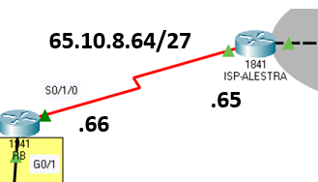
Diseño de POOL de NAT
Direcciones IP públicas: 65.10.8.64 /27
Se estableció un subneteo con un bloque /30 para las direcciones de las interfaces seriales.
El resto de las direcciones son IPs válidas (.68 - .95) y serán utilizadas para el pool de NAT.
65.10.8.64
65.10.8.65
65.10.8.66
65.10.8.67
65.10.8.68
…
65.10.8.94
65.10.8.95
65.10.8.64 /30
Pool NAT

